Slide 1
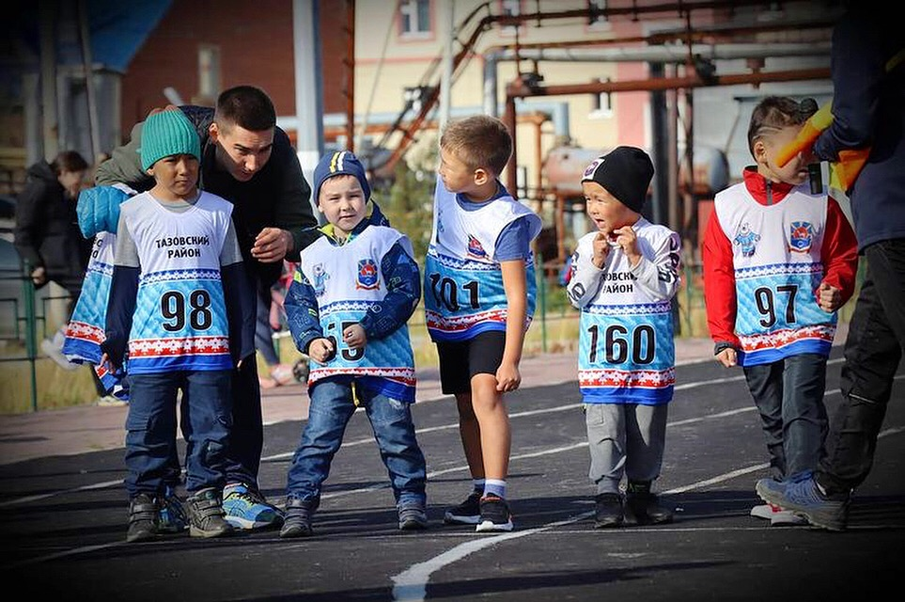
Интегративный подход к преподаванию физической культуры на основе трекинга физической активности обучающихся
МУНИЦИПАЛЬНОЕ ОБРАЗОВАНИЕ ТАЗОВСКИЙ РАЙОН
МУНИЦИПАЛЬНОЕ КАЗЁННОЕ ОБЩЕОБРАЗОВАТЕЛЬНОЕ
УЧРЕЖДЕНИЕ ТАЗОВСКАЯ ШКОЛА-ИНТЕРНАТ
СРЕДНЕГО ОБЩЕГО ОБРАЗОВАНИЯ
Подготовил:
учитель физической культуры МКОУ ТШИ
Щербаков Василий Сергеевич
п. Тазовский
16 ноября 2021 г.

Slide 2

Интегрированные занятия на уроках физической культуры
Делают учение увлекательным и эффективным
Повышают интерес к физкультуре
Интерес к изучению других предметов

Slide 3
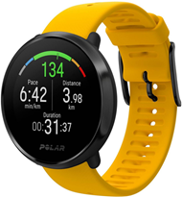
1) контроль физической активности учащихся на уроках физической культуры;
2) оценка уровня физической подготовки учащихся и адекватности выполняемых ими физических нагрузок в течение урока;
3) осуществление индивидуального подхода к каждому учащемуся во время урока физической культуры;
4) обеспечение учащихся индивидуальным планом физической активности в соответствии с их целями и состоянием здоровья.
Задачи:

Slide 4
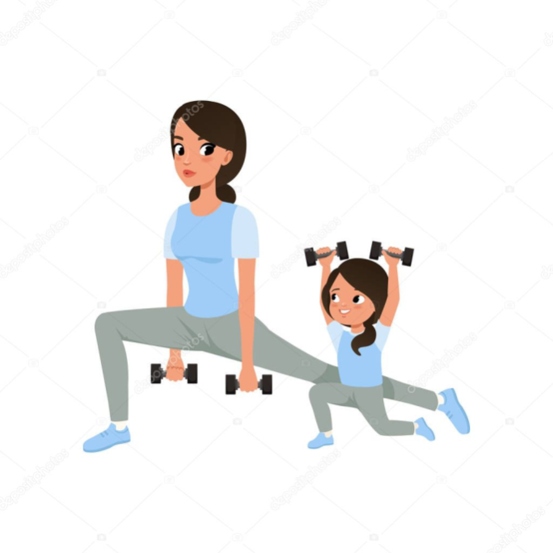

Физическая культура +
фитнес-трекеры
Математика:
Расчет
S-расстояния
до заданных точек (см, м, км)
Информатика:
Цифровые технологии
Биология:
ккал/мин*кг
Энергозатраты
Масса тела
Типы телосложения
Междисциплинарные подходы

Slide 5
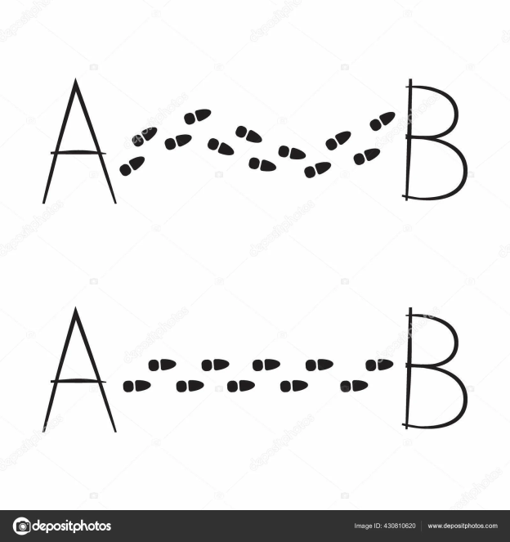


Междисциплинарный подход с математикой
Подход №1. Оценка количества проделанных учащимися шагов во время выполнения физического упражнения
Оценить количество шагов, которое по их мнению будет затрачено на осуществление задания, а затем выполнить упражнение.
После действительное количество шагов сравнивается с тем, которое предположил ученик.
Пройти/пробежать определенный маршрут по различным траекториям.

Slide 6
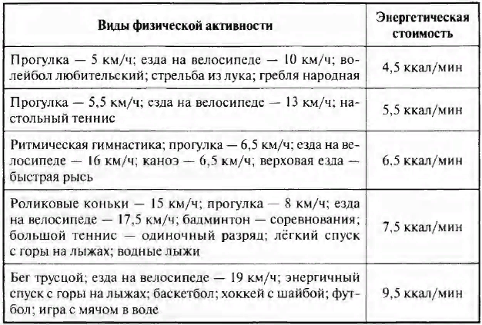
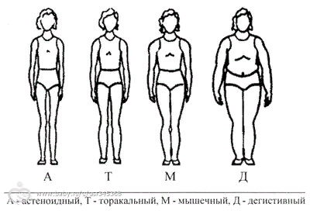
Пример междисциплинарного подхода с биологией
Подход №2. Оценка энергозатрат во время различного вида нагрузок и профилактика избыточной массы тела учащихся
Определяем типы телосложений учащихся, например: астеноидный, торакальный, мышечный, дигестивный (с помощью соответствующих установочных таблиц или специальных калькуляторов).
По окончании занятия оцениваются энергозатраты проведенного занятия.
Вместе с тем определяется, насколько энергозатраты соответствуют необходимым при данном возрасте, массе тела, килокалорий, питания.

Slide 7
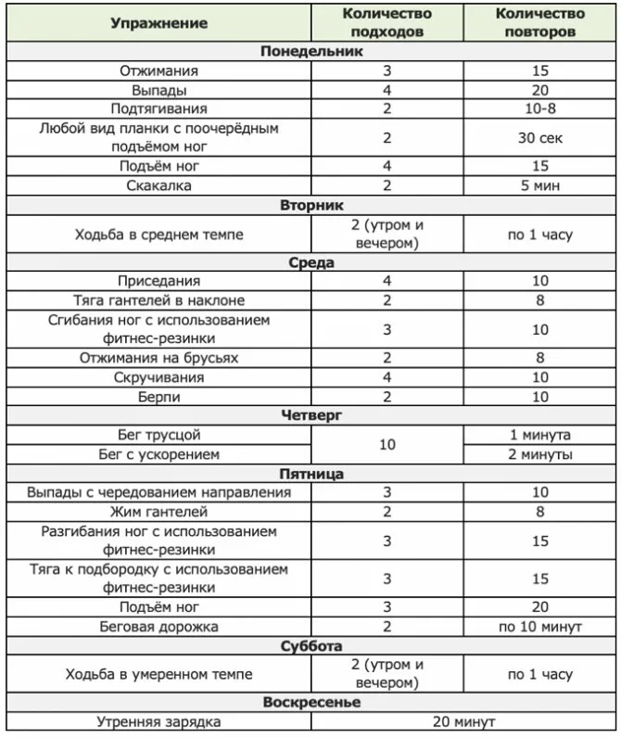
Пример междисциплинарного подхода с информатикой
Подход №3. Самостоятельная работа учащихся Ежедневное выполнение предварительно разработанной физической тренировки
При их выполнении во внеучебное время учащимся необходимо пользоваться фитнес-трекером и фиксировать необходимые преподавателю показатели.

Slide 8
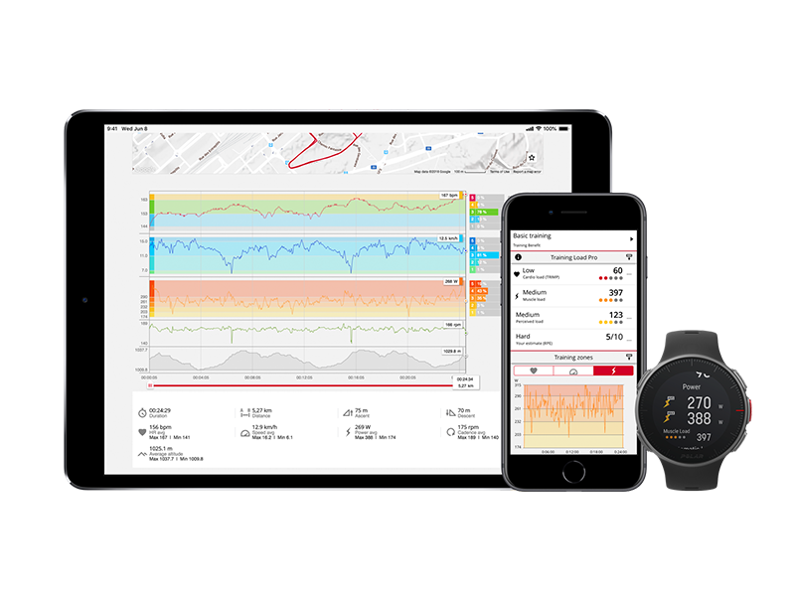
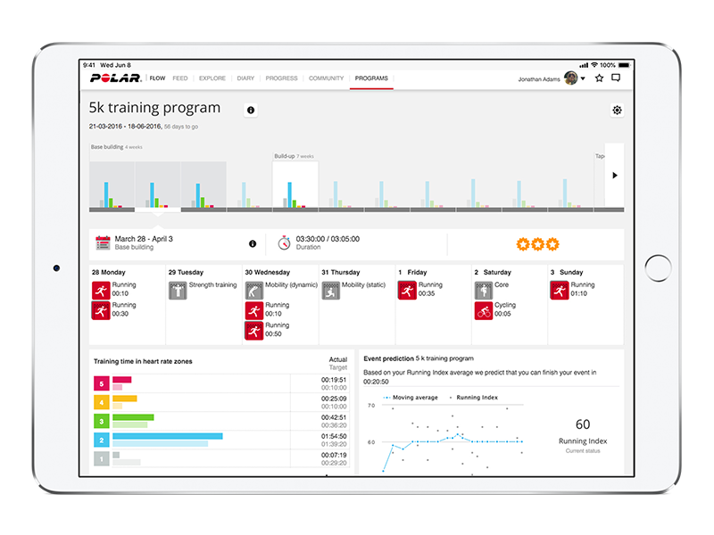
Платформа Polar, личный кабинет пользователя

Slide 9
Заполняют дневник самоконтроля в электронном варианте, который могут наблюдать и анализировать их родители.

Slide 10

Интегрированные уроки физической культуры
интеллектуальные умений
учащихся
выход из ситуаций неуспешности ученика
применение теоретических знаний в практической жизни
Применение в конкретных жизненных ситуациях

